Slide 1






Regressão linear simples com uso do software R
Profª.
Leila Milfont Rameh
Monitora:
Isabela Alves
Escreva seu texto aqui

Slide 2
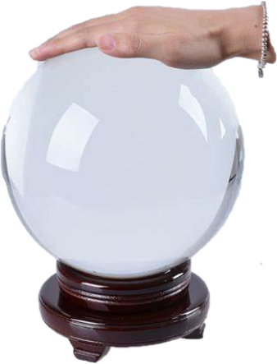
Até aqui...
Introdução ao R
Introdução à regressão linear simples
Modelagem de dados
Validação de modelos
Chegou a hora de...
Fazer Previsão

Slide 3
Análise de Regressão
A análise de regressão avalia a amplitude da variação em uma variável, decorrente da variação em outra variável.

Slide 4
Análise de Regressão e Coeficiente de Regressão
O coeficiente de correlação informa o quão fortemente duas variáveis estão relacionadas. Essa relação pode variar de -1 a 1 e quanto mais próximo dos extremos, mais forte é a correlação, podendo ser positiva ou negativa.
Aquela variável que possui a maior correlação é ideal para usar no modelo de regressão.

Slide 5
Regressão Linear
A análise de regressão ou modelo de regressão corresponde a uma equação matemática que descreve a relação entre duas ou mais variáveis.
Um modelo de regressão linear é uma equação matemática que fornece uma relação linear, ou seja, de linha reta.

Slide 6
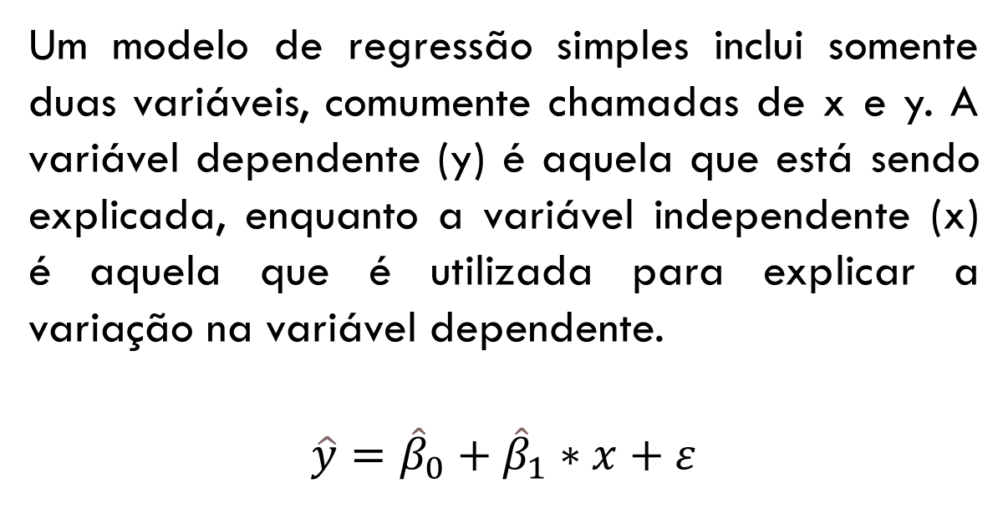
Regressão Linear Simples
Um modelo de regressão simples inclui somente duas variáveis, comumente chamadas de x e y. A variável dependente (y) é aquela que está sendo explicada, enquanto a variável independente (x) é aquela que é utilizada para explicar a variação na variável dependente.
$$\hat{y}={\hat{β}}_{0}+{\hat{β}}_{1}∗x+ε$$

Slide 7
Previsão
O modelo de regressão serve para prever comportamentos com base na associação entre duas variáveis que geralmente possuem uma boa correlação.
Se você quisesse apenas saber qual o grau de relação entre as variáveis, calcular o coeficiente de correlação seria suficiente.

Slide 8
Previsão
A partir de um conjunto de dados podemos criar um modelo de regressão linear e em seguida prever novos eventos, resultados futuros.

Slide 9
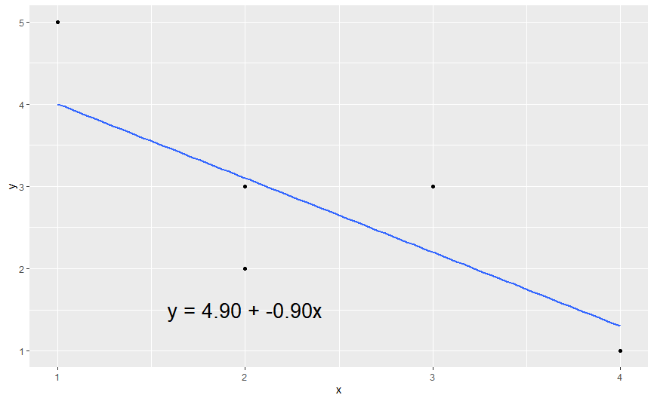
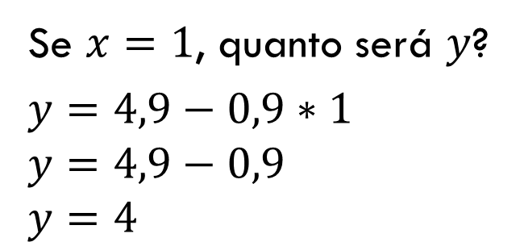
Previsão
Dados coletados:
Se $x=1$, quanto será $y$?
$y=4,9−0,9∗1$
$$y=4,9−0,9$$
$$y=4$$

Slide 10
Hora de colocar a mão na massa...
Um psicólogo está investigando a relação entre o tempo que um indivíduo leva para reagir a um estímulo visual e alguns fatores como acuidade visual. Na Tabela 15.1 temos as informações para n=20 indivíduos.
Estatística Básica (Bussab e Morettin, 2017)

Slide 11


